Slide 1
第八章 安全

Slide 2
目录
8.1 什么是网络安全？
8.2 密码学原理
8.3 消息完整性和认证
8.4 安全email
8.5 安全TCP连接：SSL
8.6 IP层安全：IPSec
8.7 安全无线局域网
8.8 防火墙和入侵检测

Slide 3
什么是网络安全？
保密（机密）性: 只有发送者和指定的接收者可以“理解”消息内容
发送者加密消息
接收者解密消息
真实（可信）性: 发送者和接收者需要向对方证明身份
完整性: 发送者和接收者需要确保消息在传输过程中没有被篡改，或者消息被篡改后能发现
可用性: 安全作为一种服务被用户使用

Slide 4



朋友和敌人：Alice、Bob、Trudy
在安全领域大量使用的场景
Bob和Alice希望“安全地”通信
Trudy（攻击者）具备在信道中截获、删除、或添加消息的能力
Alice
Bob
信道
数据和控制消息
数据
安全 发送者
安全 接收者
数据
Trudy

Slide 5
Bob和Alice都代表什么？
浏览器和web服务器 (例如，电商购物)
手机银行app和服务器
DNS服务器
相互交换路由更新数据的路由器
…等等

Slide 6
攻击者无处不在
问: 攻击者可以做什么？
答: 很多事情，包括
偷听: 截获消息
在会话中主动插入消息
模仿: 可以伪造数据包源地址（或任意字段）
劫持: 通过替换发送者或接收者的数据，接管当前的会话
拒绝服务攻击: 使正常用户无法获得服务 (例如, 通过耗尽服务资源)

Slide 7
目录
8.1 什么是网络安全？
8.2 密码学原理
8.3 消息完整性和认证
8.4 安全email
8.5 安全TCP连接：SSL
8.6 IP层安全：IPSec
8.7 安全无线局域网
8.8 防火墙和入侵检测

Slide 8
密码学术语
Alice的加密密钥
Bob的解密密钥
K
K
A
B
明文
加密算法
密文
解密算法
明文
m 明文消息
K_{A}(m) 密文，由密钥K_{A} 加密
m = K_{B}(K_{A}(m)) 明文，由密钥K_{B} 解密

Slide 9
破解密码方法
仅依赖密文的攻击: Trudy仅有密文
两种方式:
暴力破解：尝试所有的密钥
统计分析
已知明文的攻击: Trudy 有密文对应的明文
选择明文加密: Trudy可以指定明文，获得相应的密文

Slide 10
对称密钥加密
K
K
S
S
明文
消息，m
encryption
algorithm
密文
decryption
algorithm
明文
K (m)
m = K_{S}(K_{S}(m))
S
对称密钥加密: Bob和Alice使用相同的对称密钥: K
例如，单表置换密码中的字母替换模式
问: Bob和Alice如何在密钥上取得共识？
S

Slide 11
简单的密码方法
替换密码: 把一个事物替换为另一个
单表置换密码（又称凯撒密码）: 用一个字母替换另一个
明文: abcdefghijklmnopqrstuvwxyz
密文: mnbvcxzasdfghjklpoiuytrewq
例如：
明文: bob. i love you. alice
密文： nkn. s gktc wky. mgsbc
密钥：26个字母的替换规则

Slide 12
更复杂一点的密码方法
n个替换密码，M₁、M₂、…、M_{n}
加密方式:
例如, n=4: M₁,M₃,M₄,M₃,M₂; M₁,M₃,M₄,M₃,M₂; ..
对每个新的明文字符，依次循环使用不同的替换密码模式
dog: 使用M₁加密d，M₃加密o，M₄加密g
密钥: n个替换密码密钥和循环顺序

Slide 13
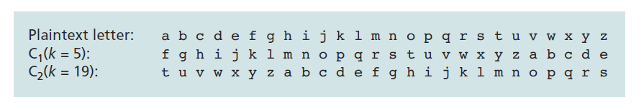
多表置换密码
使用两个凯撒密钥
循环模式：C₁, C₂, C₂, C₁, C₂
明文: bob. i love you.
密文: ghu. n etox dhz.

Slide 14
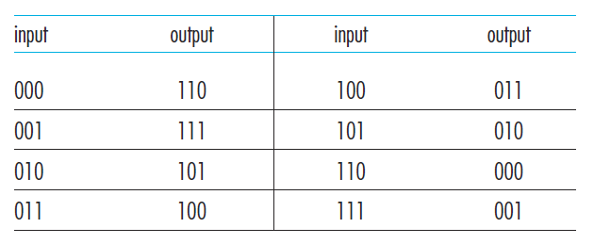
块密码（Cipher-block）
消息分为k-bit块进行加密.
k越大，越难暴力破解
2^{k} 种可能的密钥
例如，k=1024
存在的问题：需要维护一个包含2^{k} 个输入-输出的表
维护更新困难
k=3

Slide 15
块密码链（Cipher-block chaining，CBC）
块密码存在的问题，明文一样，密文也一样
例如， 200 OK
发送端为第i个明文块创建k-bit 随机数r(i)，并执行如下加密计算 c(i) = K_{S}(m(i)⊕r(i)). (⊕表示异或)
对每个明文块，与不同的k-bit随机数异或后再加密
接收端收到 c(i) 和 r(i)，解密得到明文 m(i)=K_{S}(c(i))⊕r(i).
例如:
k=3, 明文010 010 010
随机数：r(1)=001 r(2)=111 r(3)=100
三个一样的明文，加密得到的密文不同

Slide 16
块密码链（Cipher-block chaining，CBC）
存在的问题: 发送端需要传输 r(i) 给接收端
传输量翻倍
块密码链(CBC)
发送端产生一个k-bit随机数，初始向量(IV)，记为c(0)，发给接收端
加密第一块明文 c(1)=K_{s}(m(1)⊕c(0)), 发送c(1)给接收端.
c(i)=K_{s}(m(i)⊕c(i-1))
接收端: 已知 c(i-1)，获得 m(i)=K_{s}(c(i))⊕c(i-1)

Slide 17
块密码链：例子
明文 010 010 010
r(0)=001
c(1)=K_{s}(010⊕001)=K_{s}(011)=100
c(2)=K_{s}(010⊕100)=K_{s}(110)=000
c(3)=K_{s}(010⊕000)=K_{s}(010)=101

Slide 18
块密码
标准
使用bit串密钥：描述表格映射，组合和循环逻辑
DES使用 56-bit密钥加密64-bit明文块
AES使用128, 192, 和256 bit的密钥加密128-bit明文块

Slide 19
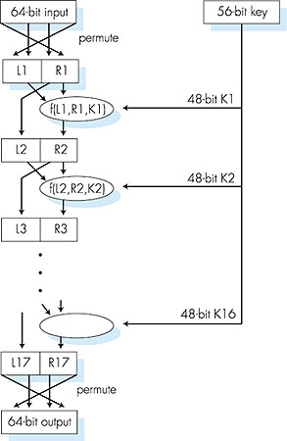
对称加密：DES
DES: Data Encryption Standard
US 加密标准[NIST 1993]
56-bit 对称密钥，一次加密 64-bit 明文
使用CBC
DES的安全性
暴力破解56-bit密钥，仅需要不到一天
没有有效的统计分析破解方法
更安全的方法
3DES: 使用不同密钥的DES加密三次

Slide 20
AES标准
对称加密标准，替换DES
加密128 bit明文块
密钥长度128, 192, 或 256 bit
暴力破解AES需要149万亿（trillion）年

Slide 21
公钥密码
对称密钥密码
需要发送者和接收者共享密钥
问：如何达成共识？特别是双发没有安全信道时？
公钥密码
发送端、接收端不共享密钥
用于加密的公钥所有人可知
用于解密的私钥仅接收者持有

Slide 22
公钥密码
+
Bob的公钥
K
B
-
Bob的私钥
K
B
明文
消息，m
加密算法
密文
解密算法
明文
消息
+
K (m)
-
+
B
m = K (K (m))
B
B

Slide 23
公钥加密算法
需求:
+
-
1
要求 K ( ) and K ( ) 满足
B
B
-
+
K (K (m)) = m
B
B
2
+
给一个公钥K , 从公钥获得私钥K 在计算上不可行
-
B
B
RSA: Rivest, Shamir, Adelson 算法

Slide 24
模运算
x mod n = x除以n的余数
计算公式:
[(a mod n) + (b mod n)] mod n = (a+b) mod n
[(a mod n) - (b mod n)] mod n = (a-b) mod n
[(a mod n) * (b mod n)] mod n = (a*b) mod n
因此
(a mod n)^{d} mod n = a^{d} mod n
例如: x=14, n=10, d=2: (x mod n)^{d} mod n = 4² mod 10 = 6 x^{d} = 14² = 196 x^{d} mod 10 = 6

Slide 25
RSA：准备工作
消息: 比特串
可以唯一地表示为整数
对消息 等价于 对整数加密
举例:
m= 10010001. 消息表示为十进制整数 145.
加密m，实际上加密整数，获得一个新的整数，该整数表示为二进制串就是密文

Slide 26
RSA：构造公钥/私钥对
1. 选择两个大的质数p和q.(例如, 1024比特的数)
2. 计算 n = pq, z = (p-1)(q-1)
3. 选择 e (满足e<n) 使得e和z没有除1以外 的公因数 (即，e和z互质）.
4. 选择 d 使得 ed-1 可以被 z 整除.
(或者表示为，ed mod z = 1 ).
5. 公钥是 (n,e). 私钥是(n,d).
+
-
K
K
B
B

Slide 27
RSA：加密、解密
0. 如前所示给出(n,e)和(n,d)作为公钥和私钥
1. 加密消息 m (<n), 计算
e
c = m mod n
2. 解密密文c, 计算
d
m = c mod n
奇迹发生
e
d
m = (m mod n)
mod n
c

Slide 28
RSA举例
Bob选择 p=5, q=7. 则 n=35, z=24.
选择 e=5 (e, z互质).
d=29 (ed-1可被z整除).
加密 8-bit 消息.
m
e
e
bit 串
m
c = m mod n
加密:
00001100
12
248832
17
d
d
c
c
m = c mod n
解密:
17
481968572106750915091411825223071697
12

Slide 29
RSA为什么可行？
需要证明 c^{d} mod n = m 其中 c = m^{e} mod n
定理：对任意x and y: x^{y} mod n = x^{(y mod z)} mod n
其中 n= pq and z = (p-1)(q-1)
因此, c^{d} mod n = (m^{e} mod n)^{d} mod n
= m^{ed} mod n
= m^{(ed mod z)} mod n
= m¹ mod n
= m

Slide 30
RSA：另一重要性质
非常有用的性质（数字签名）
-
+
+
-
K (K (m)) = m
=
K (K (m))
B
B
B
B
公钥加密然后 私钥解密
私钥加密然后 公钥解密
结果是一样的

Slide 31
为什么
-
+
+
-
K (K (m)) = m
=
K (K (m))
B
B
B
B
根据模运算规则:
(m^{e} mod n)^{d} mod n = m^{ed} mod n
= m^{de} mod n
= (m^{d} mod n)^{e} mod n

Slide 32
为什么RSA是安全的？
假设你知道Bob的公钥 (n,e)，得到d的难度是多大？
本质上是在不知道p和q的前提下，找到n的质因数
如果p和q已知，可得到 z=(p-1)(q-1)
给定 e，可以找到 d=e⁻¹mod z
但是，大数的质因数分解在计算上不可行

Slide 33
RSA的用途
RSA中的指数运算复杂度高
DES比RSA快100倍
使用公钥密码建立加密信道，双方获得对称密钥共识，用对称密钥加密数据
会话密钥，K_{S}
Bob和Alice使用RSA交换对称密钥 K_{S}
发送端计算 c=(K_{S})^{e} mod n，接收端解密获得 K_{S}
双方使用对称密钥K_{S}加密

Slide 34
Diffie-Hellman密钥交换算法
发送端和接收端都知道大的质数p和一个大数g（g≤p），g是p的一个原根。
a = Alice选择密钥，只有Alice知道。
b = Bob选择密钥，只有Bob知道。
A = Alice的公钥，被所有人知道 ，A = gª mod p
B = Bob的公钥，被所有人知道，B = g^{b} mod p
s = 共享对称密钥
Alice计算Bª mod p = s
Bob计算A^{b} mod p = s

Slide 35
Diffie-Hellman举例
p = 23，g = 5
Alice选择私钥a = 6，Bob选择私钥b = 15
Alice计算公钥A = gª mod p = 8
Bob计算公钥B = g^{b} mod p = 19
Alice计算共享对称密钥 Bª mod p = s = 2
Bob计算共享对称密钥 A^{b} mod p = s = 2
任何第三方不掌握私钥，无法获得共享对称密钥
第三方掌握p、g、A、B

Slide 36
目录
8.1 什么是网络安全？
8.2 密码学原理
8.3 消息完整性和认证
8.4 安全email
8.5 安全TCP连接：SSL
8.6 IP层安全：IPSec
8.7 安全无线局域网
8.8 防火墙和入侵检测

Slide 37
认证
目标: Bob要Alice证明是Alice
ap协议1.0: Alice 说 “我是Alice”
“我是Alice”
有效吗？

Slide 38
认证
目标: Bob要Alice证明是Alice
ap协议1.0: Alice 说 “我是Alice”
网络里，Trudy也可以自称Alice
“I am Alice”

Slide 39
认证
ap协议2.0: Alice说“我是Alice”， 并且从Alice的IP地址发出IP包
Alice的 IP地址
“我是Alice”
有效吗？

Slide 40
认证
ap协议2.0: Alice说“我是Alice”，并提供Alice的IP地址
Trudy可以伪造IP包，源地址是Alice的IP地址
Alice的 IP地址
“我是Alice”

Slide 41
认证
ap协议3.0: Alice说“我是Alice”， 并提供她的密码证明
Alice的 IP地址
Alice 的密码
“我是Alice”
有效吗？
Alice的
IP地址
OK

Slide 42
认证
ap协议3.0: Alice说“我是Alice”， 并提供她的密码证明
Alice的 IP地址
Alice 的密码
“我是Alice”
回放攻击: Trudy记录Alice发出的数据包，稍后向Bob“播放”
Alice的
IP地址
OK
Alice的 IP地址
Alice 的密码
“我是Alice”

Slide 43
认证
ap协议3.1:Alice说“我是Alice”， 并且提供她的加密密码证明.
Alice的 IP地址
加密的 密码
“我是Alice”
有效吗？
Alice的 IP地址
OK

Slide 44
认证
ap协议3.1:Alice说“我是Alice”， 并且提供她的加密密码证明.
Alice的 IP地址
加密的 密码
“我是Alice”
记录并回放 仍然有效！
Alice的 IP地址
OK
Alice的 IP地址
加密的 密码
“我是Alice”

Slide 45
认证
目标：避免回放攻击
nonce: 只用一次的随机数
ap协议4.0:为了证明Alice是“活的”，Bob发给Alice一个nonce，R。 Alice必须返回这个nonce用共享密钥加密的R
“我是Alice”
R
K (R)
Alice是活的，而且只有Alice能使用共享密钥加密。
A-B
有效吗？缺点？

Slide 46
认证
ap4.0需要使用共享对称密钥
可以使用公钥密码技术?
ap协议5.0: 使用 nonce和公钥密码
“我是Alice”
Bob计算
R
+
-
-
K
(K (R)) = R
K (R)
A
A
A
因为只有Alice有私钥，可以加密R使得，
“把你的公钥发给我”
+
+
-
K
K
(K (R)) = R
A
A
A

Slide 47
认证：ap协议5.0有安全漏洞
中间人攻击：Trudy向Bob扮演Alice，向Alice扮演Bob
我是Alice
我是Alice
R
R
-
-
K (R)
K (R)
A
T
把你的公钥发给我
把你的公钥发给我
+
+
K
K
A
T
+
Trudy 得到
+
K (m)
-
+
K (m)
A
m = K (K (m))
T
-
+
T
T
m = K (K (m))
把 m 用Alice的公钥加密，发送给Alice
A
A

Slide 48
认证：ap协议5.0有安全漏洞
中间人攻击：Trudy向Bob扮演Alice，向Alice扮演Bob
难以检测:
Bob和Alice都收到了正确的消息。
Trudy也收到了所有的消息，让Alice和Bob认为她是Bob和Alice
未完待续

Slide 49
目录
8.1 什么是网络安全？
8.2 密码学原理
8.3 消息完整性和认证
8.4 安全email
8.5 安全TCP连接：SSL
8.6 IP层安全：IPSec
8.7 安全无线局域网
8.8 防火墙和入侵检测

Slide 50
消息摘要
长消息m
H: 哈希 函数
使用公钥密钥加密长消息计算代价高
目标：一种易于计算、固定长度的数字“指纹”
对消息m应用哈希函数计算H，获得固定长度的报文摘要，H(m).
H(m)
哈希函数性质:
多对一
产生固定长度的摘要
给定摘要x，反过来得到消息m，使得H(m)=x，在计算上是不可行

Slide 51
因特网校验和
因特网校验和计算具有部分哈希函数的性质：
产生固定长度（16比特）的消息摘要
多对一
但是对于给定的哈希值，很容易构造出报文消息
消息
ASCII 格式
消息
ASCII 格式
I O U 1
0 0 . 9
9 B O B
49 4F 55 31
30 30 2E 39
39 42 D2 42
I O U 9
0 0 . 1
9 B O B
49 4F 55 39
30 30 2E 31
39 42 D2 42
B2 C1 D2 AC
不同的消息， 相同的校验和
B2 C1 D2 AC

Slide 52
哈希函数算法
MD5 哈希函数(RFC 1321)
广泛使用
4个步骤计算 128-bit消息摘要
反向哈希计算上不可行
SHA-1
160-bit 消息摘要

Slide 53
消息认证码
一种有漏洞的消息完整性保护机制
Alice创建消息m并计算哈希 H(m) .
Alice 把 H(m)附在消息m后面，形成 扩展消息(m, H(m))，发给Bob.
Bob 收到扩展消息(m, h)，计算 H(m)，比较发现H(m) = h
Bob认为消息未经篡改.
Trudy 可以构造一个假消息m′，并计算H(m′)，Trudy声称她是Alice，并向Bob发送 (m′, H(m′)).

Slide 54
消息认证码
Alice和Bob有一个共享秘密s，称为认证密钥.
Alice将s附在m后面形成 m + s，计算哈希值H(m + s).
H(m + s) 被称为消息认证码（message authentication code，MAC）.
Alice把MAC附在消息m后面，形成扩展消息 (m, H(m + s))，发送给 Bob.
Bob 收到扩展消息(m, h)并掌握 s，计算MAC H(m + s).
如果 H(m + s) = h，Bob认为消息未被篡改

Slide 55
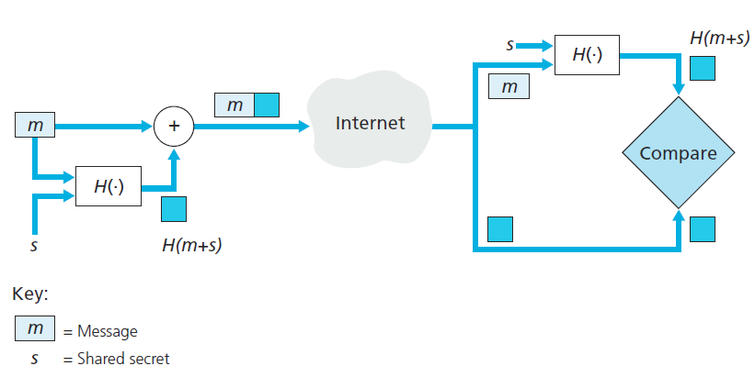
消息认证码
问: 怎样分发认证密钥
手动配置
发送方的公钥

Slide 56
数字签名方法
一种类似于手写签名的密码技术：
发送方数字签名文件，证明他是文件的所有人或创建者
可验证、不可抵赖: 接收者（Alice）可以证明Bob而不是其他人（包括Alice自己），签名了这个文件

Slide 57
数字签名方法
消息m的简单数字签名:
Bob 通过使用自己的私钥K_{B} 加密消息m，创建签名 K_{B}(m)
-
-
Bob的消息, m
-
Bob的私钥
-
K
m,K
(m)
B
B
Dear Alice
Oh, how I have missed you. I think of you all the time! …(blah blah blah)
Bob
被Bob私钥 签名的消息
公钥 密码 算法

Slide 58
数字签名方法
-
假设Alice收到消息和: m, K_{B}(m)
Alice使用Bob的公钥，K_{B} ，解密签名K_{B}(m)，并检查K_{B}(K_{B}(m) ) = m.
If K_{B}(K_{B}(m) ) = m，签名方一定持有Bob的私钥.
+
-
+
-
+
-
Alice可以验证:
Bob对消息m签名
不是其他人签名
Bob对消息m而非m’签名
不可抵赖:
Alice可以用m和签名K_{B}(m), 在法庭上证明Bob签名了消息m
-

Slide 59
数字签名=签名数字摘要
Bob发送带数字签名的消息:
Alice检验签名和消息的完整性
长消息
H: 哈希 函数
H(m)
数字签名
-
K_{B}(H(m))
Bob的 私钥
数字签名 加密运算
长消息
-
Bob的 公钥
数字签名 解密运算
K
B
+
H: 哈希 函数
K
数字签名
B
+
-
K_{B}(H(m))
H(m)
H(m)
相等？

Slide 60
回顾ap协议5.0的漏洞
中间人攻击：Trudy向Bob扮演Alice，向Alice扮演Bob
我是Alice
我是Alice
R
R
-
-
K (R)
K (R)
A
T
把你的公钥发给我
把你的公钥发给我
+
+
K
K
A
T
+
Trudy 得到
+
K (m)
-
+
K (m)
A
m = K (K (m))
T
-
+
T
T
m = K (K (m))
把 m 用Alice的公钥加密，发送给Alice
A
A

Slide 61
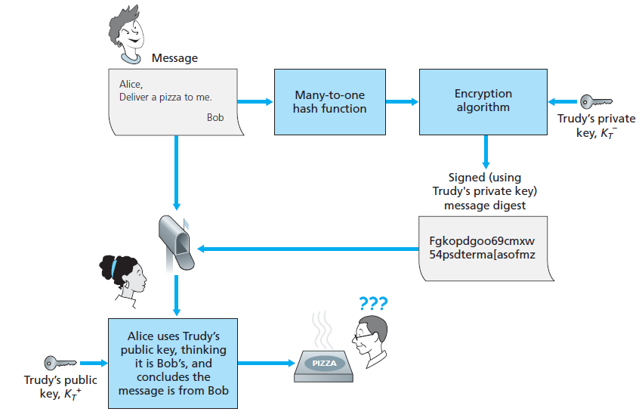
无法验证公钥的真实性

Slide 62
认证中心
认证中心(CA): 将公钥和实体绑定
实体（网站、服务器、路由器等）向CA注册自己的公钥.
实体向CA提供身份证明
CA创建实体到其公钥的绑定
CA用自己的私钥为实体的公钥签名，形成公钥证书，类似CA说，“我证明这是实体的公钥”
Bob 的公钥
签名算法
+
K
+
B
K
B
CA
的私钥
CA签名的 Bob的公钥
-
Bob的 身份信息
K
CA

Slide 63
认证中心
当Alice希望获得Bob的公钥:
从Bob或别处获得 Bob的证书.
使用签名CA的公钥验证 Bob的证书，获得Bob的公钥
+
签名算法
Bob 的公钥
K
B
+
K
B
CA
的私钥
+
K
CA

Slide 64
在Linux上使用RSA
创建RSA密钥对
上传公钥到服务器
或
root@server1:~# ssh-keygen -t rsa Generating public/private rsa key pair. Enter file in which to save the key (/root/.ssh/id_rsa): Enter passphrase (empty for no passphrase): Enter same passphrase again: Your identification has been saved in /root/.ssh/id_rsa.
ssh-copy-id user@192.168.0.100
cat ~/.ssh/id_rsa.pub | ssh user@192.168.0.100 "cat >> ~/.ssh/authorized_keys"

Slide 65
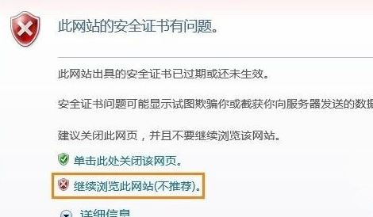
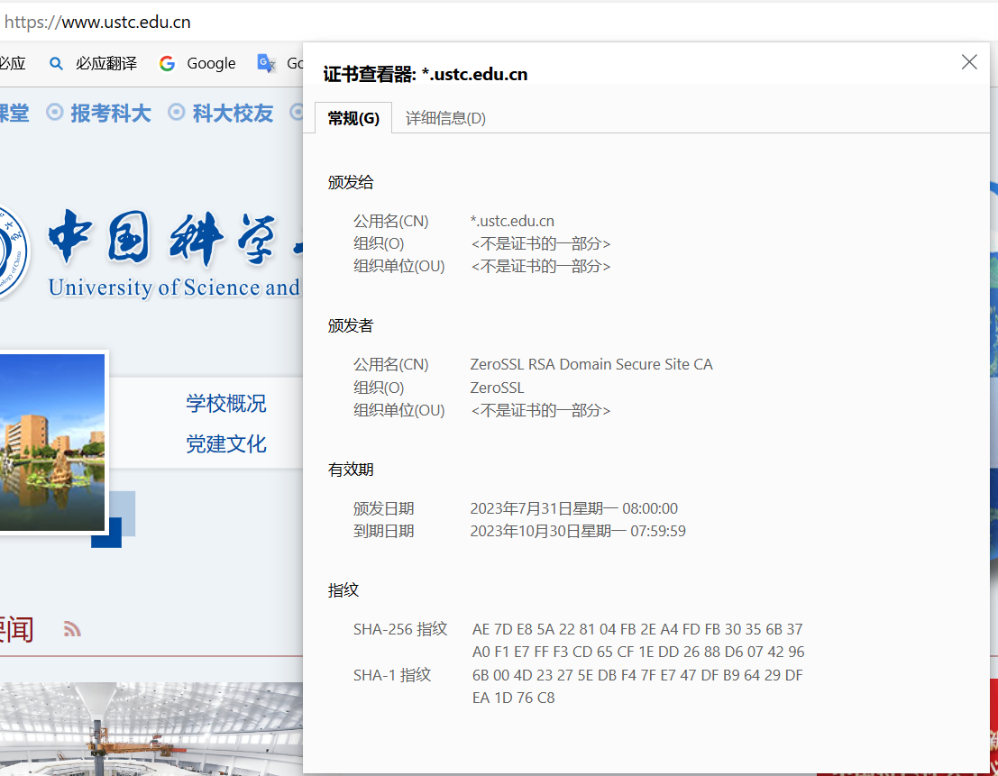
实际应用中的CA

Slide 66
小结
目标：消息加密
方案：对称密钥,
需要：共享的对称密钥
目标：密钥协商
方案1：公钥密码（RSA）
方案2：Diffie-Hellman
m = K_{S}(K_{S}(m))
-
+
K (K (K_{S})) = K_{S}
B
B

Slide 67
小结
目标：认证 (Alice向Bob证明她真的是Alice)
方案: nonce, CA
目标: 完整性
方案：使用哈希函数和认证密钥
认证并完整
方案：数字签名:
+
-
+
-
+
K
(K (R)) = R
K_{CA}(K_{CA}(K_{A}))
A
A
H(m + s)
+
-
K_{A}(K_{A}(H(m)))

Slide 68
目录
8.1 什么是网络安全？
8.2 密码学原理
8.3 消息完整性和认证
8.4 安全email
8.5 安全TCP连接：SSL
8.6 IP层安全：IPSec
8.7 安全无线局域网
8.8 防火墙和入侵检测

Slide 69
安全email
Alice希望发送保密邮件, m, 给Bob.
K_{S}
.
K_{S}(m )
K_{S}(m )
.
m
K_{S}( )
K_{S}( )
m
+
-
因特网
K_{S}
.
.
+
-
K_{S}
K_{B}( )
+
+
K_{B}( )
K_{B}(K_{S} )
K_{B}(K_{S} )
+
-
K_{B}
K_{B}
Alice:
生成对称密钥, K_{S}
使用K_{S}加密邮件 (效率高)
使用Bob的公钥加密K_{S}
发送 K_{S}(m) 和 K_{B}(K_{S}) 给Bob
+

Slide 70
安全email
Alice希望发送保密邮件, m, 给Bob.
K_{S}
.
K_{S}(m )
K_{S}(m )
.
m
K_{S}( )
K_{S}( )
m
+
-
因特网
K_{S}
.
.
+
-
K_{S}
K_{B}( )
+
+
K_{B}( )
K_{B}(K_{S} )
K_{B}(K_{S} )
+
-
K_{B}
K_{B}
Bob:
使用自己的私钥恢复对称密钥 K_{S}
使用 K_{S} 解密 K_{S}(m) 得到邮件

Slide 71
安全email
Alice希望认证发送者并保护信息完整
-
+
K_{A}
K_{A}
.
.
-
-
.
-
K_{A}(H(m))
K_{A}(H(m))
+
H(m )
m
H( )
K_{A}( )
K_{A}( )
+
-
比较
因特网
.
m
H( )
H(m )
m
Alice 对邮件数字签名
把明文邮件和数字签名一起发给Bob

Slide 72
安全email
Alice 希望保密、认证发送者并保护信息完整.
-
K_{A}
.
.
-
-
K_{A}(H(m))
K_{S}
m
H( )
K_{A}( )
.
-
+
K_{S}(m, K_{A}(H(m)))
K_{S}( )
m
+
Internet
.
+
K_{S}
K_{B}( )
+
K_{B}(K_{S} )
+
K_{B}
Alice使用三个密钥: 她自己的私钥、Bob的公钥和新创建的对称密钥

Slide 73
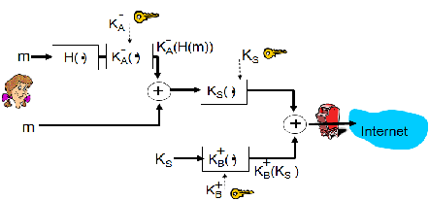
安全email
PGP
事实上的标准
基本上和上一页一样
软件实现加密和哈希

Slide 74
目录
8.1 什么是网络安全？
8.2 密码学原理
8.3 消息完整性和认证
8.4 安全email
8.5 安全TCP连接：SSL
8.6 IP层安全：IPSec
8.7 安全无线局域网
8.8 防火墙和入侵检测

Slide 75
SSL: Secure Sockets Layer
广泛部署的安全协议
被几乎所有的浏览器和web server支持
https
变种 -TLS: transport layer security, RFC 2246
能力提供
保密
完整
真实
初始目标 goals:
Web 电子商务交易
加密支付信息
网站认证
客户端认证（可选）
支持所有的TCP应用
安全socket接口

Slide 76
SSL 和 TCP/IP
Application
Application
SSL
TCP
TCP
IP
IP
普通的应用
基于SSL的应用
SSL项应用提供编程接口（API）
C 和 Java 的SSL 类库

Slide 77
本质上类似PGP
-
K_{A}
.
.
-
-
K_{A}(H(m))
K_{S}
m
H( )
K_{A}( )
.
+
K_{S}( )
m
+
Internet
.
+
K_{S}
K_{B}( )
+
K_{B}(K_{S} )
+
K_{B}
发送流/交互 数据
在整个连接中使用密钥
交换证书是协议的一部分：握手阶段

Slide 78
SSL协议
握手: Alice和Bob使用证书和私钥认证对方，并交换共享秘密
密钥生成：Alice 和 Bob 使用共享秘密生成密钥集合
数据传输：数据以一系列记录（record）的方式传输
连接关闭：使用特定消息安全关闭连接

Slide 79
目录
8.1 什么是网络安全？
8.2 密码学原理
8.3 消息完整性和认证
8.4 安全email
8.5 安全TCP连接：SSL
8.6 IP层安全：IPSec
8.7 安全无线局域网
8.8 防火墙和入侵检测

Slide 80
安全的网络层
两个网络实体间:
发送实体加密报文负载，报文负载可以是
TCP 或 UDP 分段, ICMP 消息, OSPF消息….
一方向另一方发出的所有数据都被隐藏：
网页、邮件、TCP连接请求…

Slide 81
虚拟专用网 (VPN)
动机:
机构希望使用私有网络.
VPN: 机构多个分支之间流量经过公共互联网
在进入公共互联网之前加密
逻辑上与其它流量区分

Slide 82
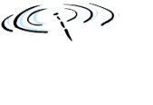


虚拟专用网 (VPN)
公共互联网
支持IPsec的主机
IP
头部
IPsec
头部
安全负载
出差的员工
IP
头部
IPsec
头部
安全负载
IP
头部
IPsec
头部
安全负载
支持IPsec和 IPv4的路由器
支持IPsec和 IPv4的路由器
IP
头部
负载
IP
头部
负载
总部
分支机构

Slide 83
IPsec 服务
数据完整性
数据源认证
避免重放攻击
保密
两种协议，提供不同服务:
AH
ESP

Slide 84
IPsec 模式
传输模式
IPsec
IPsec
终端系统收发IPsec报文
仅保护IP的负载

Slide 85
IPsec 模式
隧道模式
可以用于路由器之间或终端系统之间
保护整个IP报文，加密后再封装一层IP头部
IPsec
IPsec
IPsec
IPsec

Slide 86
两种Ipsec协议
AH协议
提供数据源认证、数据完整性，但是不提供保密性
ESP协议
提供数据源认证、数据完整性和保密性
应用更广泛

Slide 87
模式和协议组合
传输模式+AH | 传输模式+ESP
隧道模式+AH | 隧道模式+ESP
最常见、最重要

Slide 88
安全关联(SA)
发送数据前，发送实体和接收实体间建立安全关联（SA）
SA是单向的，从发到收
接收实体维持SA的状态。
IPsec是有状态协议，是有连接协议
总部、分支机构、出差员工各自需要维持多少个SA？

Slide 89
目录
8.1 什么是网络安全？
8.2 密码学原理
8.3 消息完整性和认证
8.4 安全email
8.5 安全TCP连接：SSL
8.6 IP层安全：IPSec
8.7 安全无线局域网
8.8 防火墙和入侵检测

Slide 90


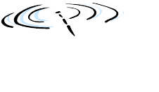
WEP设计目标
对称密钥加密
保密
终端接入授权
数据完整性
每个数据包独立加密
前一数据包丢失，不影响后一数据包的解密
高效
硬件或软件实现

Slide 91
目录
8.1 什么是网络安全？
8.2 密码学原理
8.3 消息完整性和认证
8.4 安全email
8.5 安全TCP连接：SSL
8.6 IP层安全：IPSec
8.7 安全无线局域网
8.8 防火墙和入侵检测

Slide 92


防火墙
防火墙
隔离机构内部网络和公共互联网，放行某些数据包，阻止其它数据包
机构内
部网络
公共 互联网
可信的“好人”
不可信的“坏人”
防火墙

Slide 93
为何需要防火墙
阻止拒绝服务攻击：
SYN 泛洪：攻击者建立大量TCP伪连接，服务器没有足够资源留给真正的连接
阻止非法的内容修改
e.g., 攻击者篡改机构的网站
内部网络仅允许授权访问
用户/主机 认证
三类防火墙：
无状态数据包过滤器
有状态数据包过滤器
应用网关

Slide 94
无状态数据包过滤
到达/离开的 数据包是否放行？
内部网络通过路由器防火墙连接公共互联网
路由器逐包过滤，基于以下规则决定转发还是丢弃数据包：
源地址、目的地址
TCP/UDP源和目的端口号
ICMP消息类型
TCP的SYN 和 ACK 比特位

Slide 95
无状态数据包过滤：举例
示例1: 阻止所有到达和离开的，IP协议字段=17，或源或目的端口号是23的数据包
效果: 阻止所有UDP流和telnet连接
示例2: 阻止所有到达的ACK bit=0的TCP分段
效果: 阻止所有外部的客户端连接内部的服务器.

Slide 96
无状态数据包过滤：更多示例
策略 | 防火墙设置
不能访问外部网站 | 丢弃所有外向的TCP端口号是80的数据包
除了访问机构网站，不允许任何TCP连接进入 | 丢弃所有内向的设置SYN比特的TCP分段，除非该分段目的地址是IP 130.207.244.203, 端口号 80
阻止网络收音机吃掉所有带宽 | 丢弃除了DNS和路由广播之外的所有内向UDP包
阻止你的网络被“蓝精灵”拒绝服务攻击 | 丢弃所有目的地址为广播地址（例如130.207.255.255）的ICMP报文
防止你的网络被traceroute | 丢弃所有ICMP TTL过期消息

Slide 97
接入控制列表（ACL）
ACL:从上至下对到达的数据包执行规则
动作 | 源地址 | 目的地址 | 协议 | 源端口 | 目的端口 | 标志位
allow | 222.22/16 | outside of 222.22/16 | TCP | > 1023 | 80 | any
allow | outside of 222.22/16 | 222.22/16 | TCP | 80 | > 1023 | ACK
allow | 222.22/16 | outside of 222.22/16 | UDP | > 1023 | 53 | ---
allow | outside of 222.22/16 | 222.22/16 | UDP | 53 | > 1023 | ----
deny | all | all | all | all | all | all

Slide 98
有状态的数据包过滤
无状态的过滤: 不灵活、笨重
允许“不合理”的数据包：例如 目的端口号= 80, ACK bit 置1, 尽管当前没有TCP连接建立
动作 | 源地址 | 目的地址 | 协议 | 源端口 | 目的端口 | 标志位
allow | outside of 222.22/16 | 222.22/16 | TCP | 80 | > 1023 | ACK
有状态的数据包过滤: 追踪每个TCP连接的状态
追踪SYN、FIN比特位，理解每个进入和离开的数据包是否合理
不活跃的连接，阻止相关的数据包通过

Slide 99
有状态的数据包过滤
ACL 检查是否存在连接，再决定是否放行符合特征的数据包
动作 | 源地址 | 目的地址 | 协议 | 源端口 | 目的端口 | 标志位 | 有无连接
allow | 222.22/16 | outside of 222.22/16 | TCP | > 1023 | 80 | any
allow | outside of 222.22/16 | 222.22/16 | TCP | 80 | > 1023 | ACK | x
allow | 222.22/16 | outside of 222.22/16 | UDP | > 1023 | 53 | ---
allow | outside of 222.22/16 | 222.22/16 | UDP | 53 | > 1023 | ---- | x
deny | all | all | all | all | all | all

Slide 100
应用网关
主机到网关的 telnet会话
基于应用层数据和IP/TCP/UDP字段过滤数据包
举例: 允许部分内部用户通过telnet连接外部服务器
应用网关
路由器和过滤器
网关到远端服务器 的telnet会话
1. 要求所有telnet用户telnet至网关
2. 对于授权用户，网关建立到目的服务器的telnet连接，网关在两个连接之间中继消息
3. 路由器丢弃所有不是从网关发起的telnel数据包

Slide 101
防火墙和网关的局限性
IP欺骗：路由器无法验证数据包是否真实来自源地址
每个应用都需要单独的应用网关
客户端需要知道怎样连接应用网关
例如：浏览器配置代理
防火墙通常完全允许或者完全禁止UDP
应该考虑数据传输量，而非全部允许或禁止
一些网站仍然被大量攻击

Slide 102
入侵检测系统
数据包过滤:
使用TCP/IP头部字段
不检查会话之间的关联
IDS: 入侵检测系统
深度包检测：查看数据包内容（匹配已知病毒和攻击的串模式）
关联多个数据包
端口扫描
网络拓扑映射
拒绝服务攻击

Slide 103
入侵检测系统
网络上多个位置入侵检测
防火墙
内部网络
因特网
入侵检测探针
Web
服务器
DNS
服务器
FTP
服务器
非军事区

